Slide 1
МЕТОДЫ ПРОЕКТИРОВАНИЯ БОЛЬШИХ ПРОГРАММНЫХ СИСТЕМ
Концепции

Slide 2
СЛОЖНЫЕ ПРОГРАММНЫЕ СИСТЕМЫ

Slide 3
ПРОБЛЕМА СЛОЖНОСТИ ПРОГРАММНЫХ СИСТЕМ
сложность проблемы
сложность управления процессом разработки
сложность обеспечения гибкости сопровождения конечного продукта
сложность описания поведения отдельных подсистем

Slide 4
Сложность проблемы
Сложность поставленной задачи в сочетании с дополнительными требованиями стоимости, надежности, удобства, производительности и т.п.
Сложность получения достоверных данных о предметной области от заказчика
Изменение требований в процессе разработки программной системы
Необходимость длительного обслуживания программной системы

Slide 5
Сложность управления процессом разработки
Большой объем программ и сложная логика функционирования программной системы
Большой коллектив программистов
Необходимость согласования технических решений
Координация работ различных групп программистов
Поддержание единства и целостности разработки
Создание документации на программную систему
Обеспечение временных и финансовых ограничений на разработку

Slide 6
Сложность обеспечения гибкости сопровождения конечного продукта
Использование определенных технологий, стандартов и соглашений в программировании
Использование специальных решений для обеспечения сопровождения
Разработка специальных технологических средств сопровождения программной системы
Разработка системы тестирования программ

Slide 7
Сложность описания поведения отдельных подсистем
Сложность алгоритмов описания реальной предметной области
Сложность информационных связей в предметной области
Сложность логических взаимосвязей предметной области
Наличие ограничений на параметры функционирования программной системы

Slide 8
СОЗДАНИЕ СЛОЖНОЙ СИСТЕМЫ
Любая работающая сложная система является результатом развития работающей более простой системы… Сложная система, спроектированная «с нуля», никогда не заработает. Следует начинать с работающей простой системы (Гэлл)

Slide 9
МЕТОДЫ ПРОЕКТИРОВАНИЯ БОЛЬШИХ ПРОГРАММНЫХ СИСТЕМ
Концепции

Slide 10
ДЕКОМПОЗИЦИЯ
Дейкстра: Способ управления сложными системами был известен еще в древности – divide et imperia
Закон Мьюира: Как только мы захотим отделить какой-либо объект от других, мы обнаружим, что он связан со всем на свете

Slide 11
АЛГОРИТМИЧЕСКАЯ ДЕКОМПОЗИЦИЯ

Slide 12
ПРИМЕР НЕУДАЧНОЙ АЛГОРИТМИЧЕСКОЙ ДЕКОМПОЗИЦИИ

Slide 13
НИСХОДЯЩЕЕ ПРОЕКТИРОВАНИЕ

Slide 14
ВОСХОДЯЩЕЕ ПРОЕКТИРОВАНИЕ

Slide 15
КОМБИНИРОВАННОЕ ПРОЕКТИРОВАНИЕ

Slide 16
Проблемы модулей
Модули выполняют слишком много связанных, но различных функций
При проектировании остались невыявленными общие функции, вследствие чего они рассосредоточены и по разному реализованы в разных модулях
Модули взаимодействуют посредством совместно используемых или общих данных самым неожиданным образом

Slide 17
Структурное проектирование модуля

Slide 18
ХАРАКТЕРИСТИКИ МОДУЛЯ
Функциональная прочность
Информационная прочность
Сцепление по данным
Сцепление по общей области
Сцепление по управлению
Сцепление по формату
Сцепление по содержимому
Размер модуля

Slide 19
Хороший программный модуль
Сложность взаимодействия модуля с другими модулями должна быть меньше сложности его внутренней структуры
Хороший модуль снаружи проще, чем внутри
Хороший модуль проще использовать, чем построить

Slide 20
ОСНОВЫ ОБЪЕКТНО-ОРИЕНТИРОВАННОГО ПОДХОДА
Концепции

Slide 21
ОБЪЕКТНАЯ ДЕКОМПОЗИЦИЯ

Slide 22
ПРОСТОТА ИСПОЛЬЗОВНИЯ
Задача разработчиков программной системы – создать иллюзию простоты

Slide 23
ФУНДАМЕНТАЛЬНЫЕ СВОЙСТВА ОБЪЕКТОВ
Абстракция
Инкапсуляция
Модульность
Иерархия
Наследование
Типизация
Полиморфизм

Slide 24
Абстракция
Абстракция выделяет существенные характеристики некоторого объекта, отличающие его от всех других видов объектов и, таким образом, четко определяет его концептуальные границы с точки зрения наблюдателя
Абстракция разделяет смысл и реализацию объекта
Выделение существенных особенностей объекта и отделение их от несущественных – барьер абстракции

Slide 25
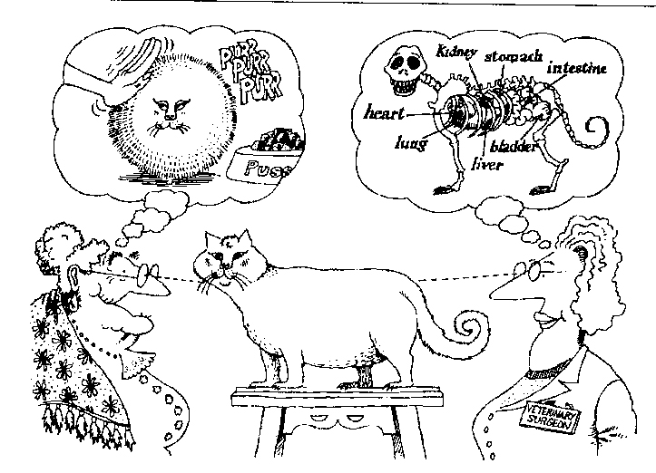
АБСТРАКЦИЯ
Абстракция фокусируется на существенных с точки зрения наблюдателя характеристиках объекта

Slide 26
Инкапсуляция
Инкапсуляция реализует абстракцию, скрывая внутреннюю структуру объекта и предоставляя вовне только внешнее поведение – интерфейс, соответствующий принятому уровню абстракции
Абстракция и инкапсуляция дополняют друг друга: абстрагирование направлено на наблюдаемое поведение объекта, а инкапсуляция занимается внутренним устройством

Slide 27
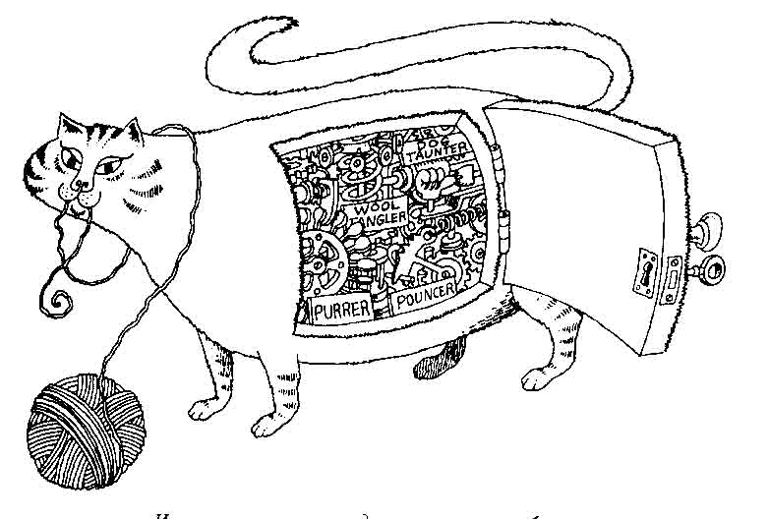
ИНКАПСУЛЯЦИЯ
Инкапсуляция скрывает детали реализации объекта

Slide 28
Модульность
Модульность – это свойство системы, которая была разложена на внутренне связные, но слабо связанные между собой модули
Модули выполнят роль физических контейнеров, в которые помещаются определения классов и объектов
Принципы абстрагирования, инкапсуляции и модульности являются взаимодополняющими

Slide 29
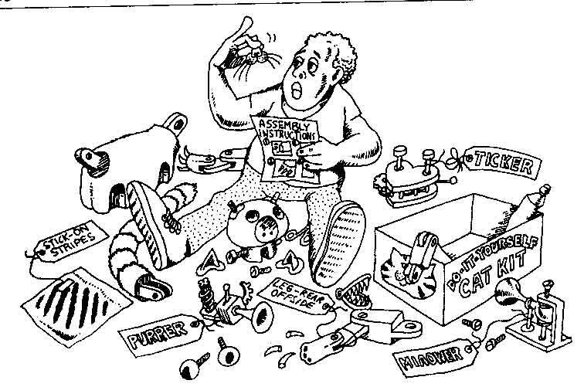
МОДУЛЬНОСТЬ
Модульность позволяет хранить абстракции раздельно

Slide 30
Иерархия
Значительное упрощение в понимании сложных задач достигается за счет образования из абстракций иерархической структуры
Один из видов иерархии – концепция наследования «обобщение-специализация» (is-a)
Другой вид иерархии – агрегация (part-of)

Slide 31
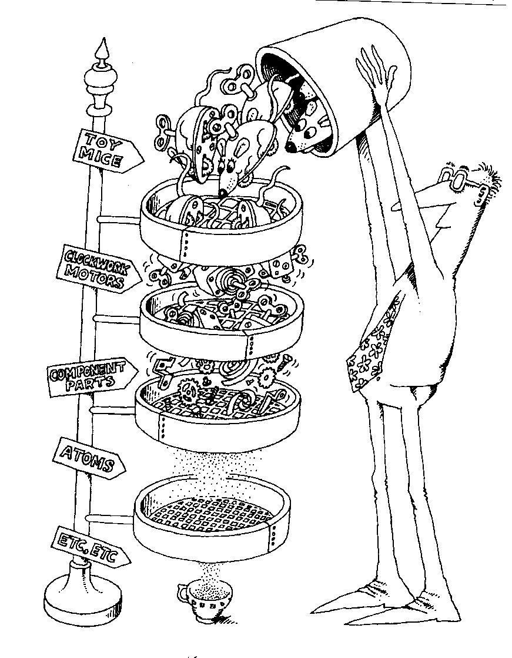
ИЕРАРХИЯ
Иерархия – это упорядочение абстракций, расположение их по уровням

Slide 32
Наследование
При наследовании один класс заимствует структурную или функциональную часть одного или нескольких других классов
Наследование основано на иерархии классов
Наследование упрощает выражение абстракций, делает проект более выразительным

Slide 33
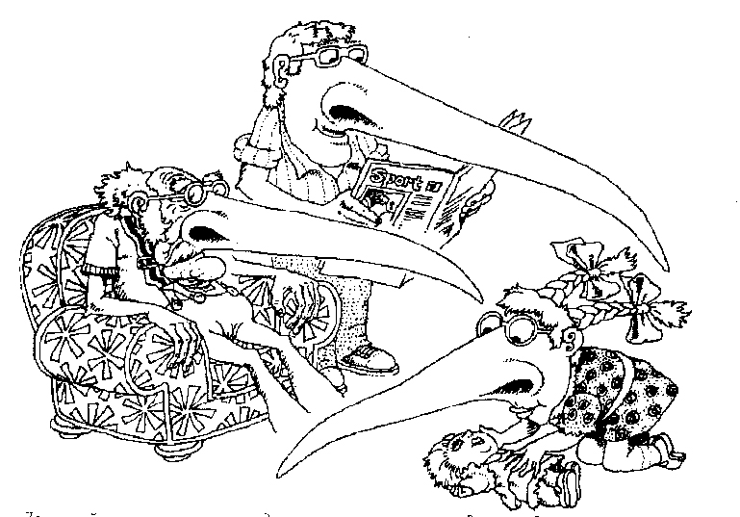
НАСЛЕДОВАНИЕ
Дочерние классы наследуют свойства одного или нескольких родителей

Slide 34
Одиночное наследование
Родитель
Дочь 1
Дочь 2
Дочь 3
При одиночном наследовании один или несколько классов наследуют свойства ТОЛЬКО ОДНОГО родительского класса

Slide 35
Множественное наследование

Slide 36
Типизация
Типизация - точная характеристика свойств, включая структуру и поведение, относящаяся к некоторой совокупности объектов
Типизация позволяет в программных системах проводить целый ряд проверок и согласований

Slide 37
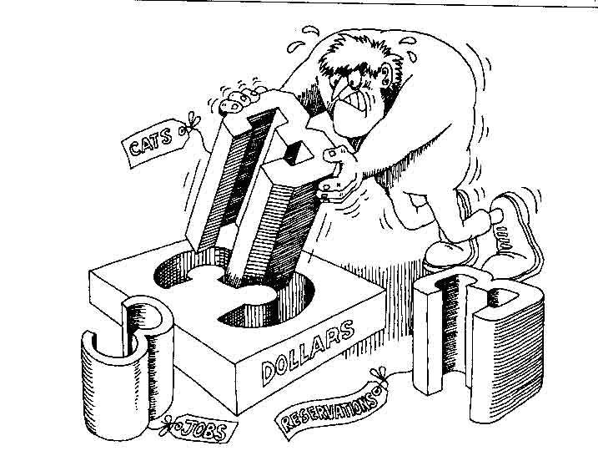
ТИПИЗАЦИЯ
Строгая типизация предотвращает смешивание абстракций

Slide 38
Полиморфизм
Одно и то же имя может означать объекты разных ТИПОВ
Полиморфизм реализует адаптивное поведение класса
Полиморфизм реализует динамическое связывание объектов

Slide 39
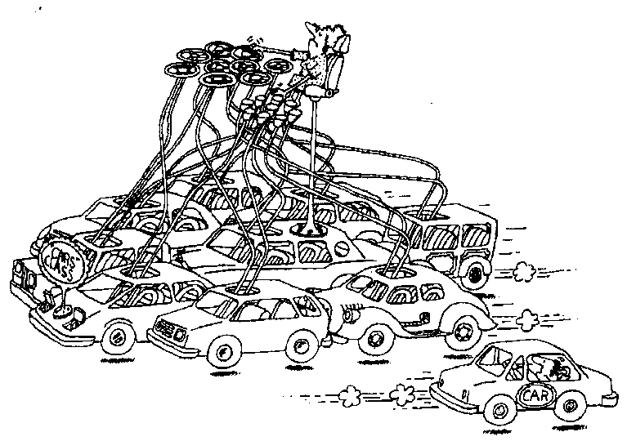
КЛАССЫ И ОБЪЕКТЫ
Класс представляет набор объектов, которые обладают общей структурой и одинаковым поведением

Slide 40
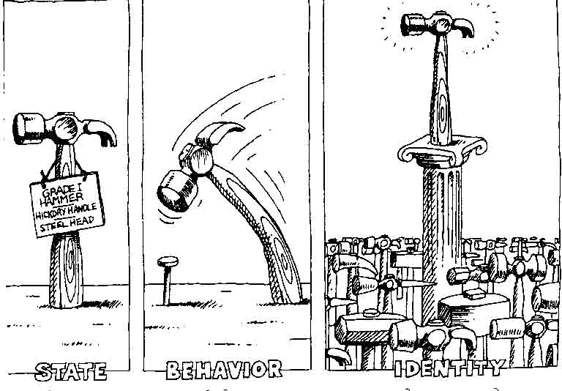
ИДЕНТИФИКАЦИЯ
Объект имеет состояние, обладает некоторым хорошо определенным поведением и уникальной идентичностью

